Slide 1

Bachelor project
28 februari 2022 – 3 juni 2022

Slide 2

Bachelor Project
Praktische afspraken
Onderdelen stage en op te leveren documenten
Stageverloop (Stageportfolio)
Onderzoekstopic (Deel II eindwerk)
Eindwerk
Juryexamen
Evaluatie

Slide 3

Praktische afspraken
Duur: 12 weken
Locatie stage:
Opstart van de stage op het bedrijf conform de veiligheidsmaatregelen
Combinatie telewerk – on site werken mogelijk (bepaald door stagebedrijf)
100% telewerk niet toegelaten
Werkregime wordt bepaald door stagebedrijf

Slide 4
Praktische afspraken
Terugkomdag: donderdagnamiddag 05/05
Niet voor stagiairs in het buitenland
Aantal workshops met info over mogelijkheden na afstuderen
Bespreking met hogeschoolpromotor over evolutie stage- en onderzoeksopdracht, praktische afspraken, …

Slide 5
Praktische afspraken
Hogeschoolpromotor:
Terug te vinden in OneNote onder tabblad Hogeschoolpromotor
Minstens 2 (online) stagebezoeken: week 3 à 4 + einde stageperiode
Meer regelmatige afstemming mogelijk indien nodig via MS Teams : wordt afgestemd met hogeschoolpromotor zelf !
Alle deadlines: stagekalender in OneNote (tabblad Stageverloop) → hier krijg je geen notificaties van → plan deze zelf in je agenda !
Tijdens het ganse verloop van je stage: hou zeker je PXL mail in het oog !

Slide 6
Praktische afspraken
(Online) afwezigheid tijdens de stage
Stagiair verwittigt de dag zelf
Bedrijf
Hogeschool (dienst Studentenadministratie) via MijnPXL
Hogeschoolpromotor: per mail
In geval van ziekte: Stagiair stuurt per post binnen de 4 kalenderdagen:
Origineel doktersattest naar dienst Studentenadministratie / opladen via mijnPXL
Gescand doktersattest naar Hogeschoolpromotor
Afwezige stagedagen dienen te worden ingehaald

Slide 7
Onderdelen stage en op te leveren documenten
Uitwerken Stageopdracht (Portfolio)
Uitwerken Onderzoek (Deel II Eindwerk)
Schrijven Eindwerk
Juryexamen

Slide 8

Stageverloop - Stageportfolio
Beschrijving activiteiten uitwerking stageopdracht
Individueel per student
Afstemmen met bedrijfspromotor (laten nalezen
ter controle)
Wekelijks posten op Epos bij betreffende taak voor hogeschoolpromotor
(deadline = vrijdagavond 22.00u)
Feedback door hogeschoolpromotor
Sjabloon via OneNote

Slide 9
Stageverloop - Stageportfolio
VOOR de aanvang van de stage (deadline = vrijdagavond 22.00u): invullen tem “Randvoorwaarden” (punt 2.4)
1. Informatiefiche
2. Plan van aanpak
2.1. Situatieschets stagebedrijf + motivatie
2.2. Probleemstelling(en) - (Waarom?)
2.3. Doelstelling(en) - (Wat?)
2.4. Randvoorwaarden

Slide 10
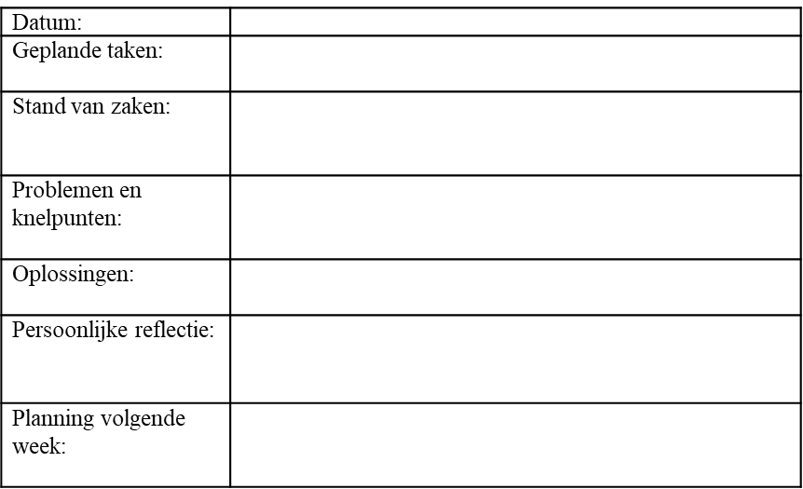
Stageverloop - Stageportfolio
TIJDENS de stage (deadline = vrijdagavond 22.00u):
Einde week 1: planning + weekverslag week 1 onderdelen tem 2.4 mogen geüpdatet worden
Elke week aanvullen met weekverslag van betreffende week (steeds volledige portfolio posten (vorige post niet overschrijven))

Slide 11
Stageverloop - Stageportfolio
LAATSTE WEEK van de stage
Eindrapportage
Opgedane ervaring
Verloop van het project
Gesignaleerde problemen
Gekozen oplossing
Persoonlijke reflectie
Eindbesluit (het eindresultaat)

Slide 12
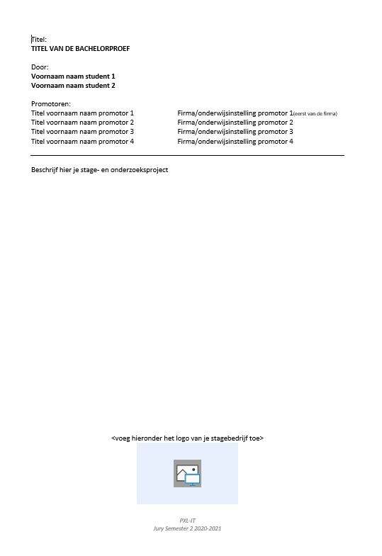
Projectomschrijving
Bondige omschrijving van stageopdracht + onderzoeksitem
Ter voorbereiding juryexamen : projectomschrijvingen gebundeld + op voorhand bezorgd aan alle juryleden
Sjabloon in OneNote
MAX 1 A4 pagina
Hoofding behouden !
Logo bedrijf onderaan
2 opdrachten in EPOS: Taak 3A Projectomschrijving en Taak 3B Projectomschrijving voor Taal
Naamgeving: AchternaamVoornaamVersieX

Slide 13
Projectomschrijving
EPOS:
Week 5 (Maandag): student post ontwerp voor hogeschoolpromotor onder taak 3A Projectomschrijving
Week 5 (Vrijdag): student ontvangt feedback van hogeschoolpromotor
Week 6 (Woensdag): student post taalversie voor taallectoren onder taak 3B Projectomschrijving voor Taal
Week 7 (Vrijdag): student ontvangt feedback van taallector
Week 8 (Dinsdag): student post definitieve versie onder taak 3A Projectomschrijving

Slide 14
Onderzoekstopic – Deel II eindwerk
Technisch topic, als verbreding ofwel als verdieping van de stageopdracht, dat relevant is voor het stagebedrijf
Meeste bedrijven al aanzet gegeven voor onderwerp (zie document stageopdracht)
Tijdens 1ste stageweek: onderzoeksitem bespreken met bedrijfs- en hogeschoolpromotor ➔ definitief onderzoeksitem vastleggen

Slide 15
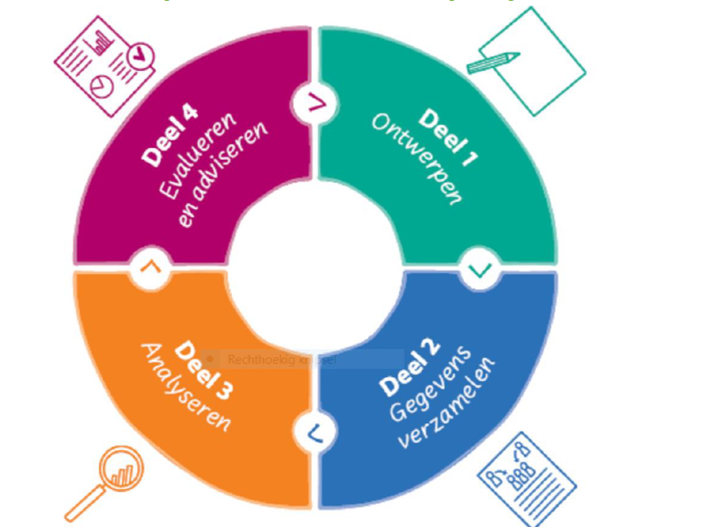
Onderzoeksproces Bachelor Project

Slide 16
Deel 1: Ontwerpen
Het onderwerp kiezen (ligt voor de meeste opdrachten vast)
Verwachtingen met begeleiders bespreken
Aanleiding van je onderzoek achterhalen en formuleren
Probleemstelling en doelstelling formuleren + deelvragen maken
Definitief onderzoeksvoorstel
Vastleggen op welke manier je onderzoek gaat uitvoeren (wat ga je precies meten en op welke manier ga je dat doen)
Notes:
Onderzoeksvraag voor meeste opdrachten al ingevuld
Doel van onderzoek → aan het einde van het onderzoek antwoord kunnen geven op de onderzoeksvraag (en deelvragen) ➔ niet zomaar een antwoord dat je hebt gegoogeled → gemotiveerd antwoord op basis van je literatuurstudie en POC
Probleem schetsen → wat is precies het probleem, waarom moet er een antwoord worden gegeven op deze onderzoeksvraag, waarom heeft het bedrijf nood aan dit onderzoek, duidelijk de context schetsen = Probleemstelling uitschrijven
Bronnen zoeken over het onderwerp van je onderzoeksvraag (minstens 3) om te helpen om te komen tot antwoord op je onderzoeksvraag ➔ Zo veel mogelijk lezen in literatuur over je onderzoeksprobleem. Deze bronnen moeten herwerkt worden tot een eigen geschreven tekst. ➔ HEEL belangrijk → duidelijke bronvermelding !! + Zorg dat dit geschikte / gerenommeerde bronnen zijn (geen Wikipedia, blog …),
POC: cfr proef Chemie → vertrekken van vraag → hypothese → opstelling maken ➔ OOK beschrijven !! ➔ proef uitvoeren ➔ conclusies trekken → Ook zo bij POC onderzoek. ➔ Opstelling beschrijven → Op welke manier ga je onderzoek doen ➔ onderzoek uitvoeren ➔ conclusies trekken
Aftoetsen met je literatuurstudie
Conclusies trekken
Tot welk antwoord kom je?
Reflectie!

Slide 17
Deel 2: Gegevens verzamelen
Literatuurstudie: zoek gerenommeerde bronnen over je onderwerp
Minstens 3 bronnen
Duidelijke bronvermelding !! (←→Plagiaat)
Opzetten POC
Opstelling POC beschrijven

Slide 18
Deel 3: Analyseren
Bronnen uit literatuurstudie verwerken tot je eigen tekst
Vergelijken bevindingen literatuurstudie met resultaten POC: Komen je bevindingen uit je literatuurstudie overeen met de resultaten uit je POC?

Slide 19
Evalueren en adviseren
Conclusies, discussies en aanbevelingen: conclusies trekken op basis van resultaten
Conclusies in breder perspectief plaatsen (discussie)
Aanbevelingen opstellen

Slide 20
Onderzoekstopic – Deel II eindwerk
1. Probleemstelling of vraagstelling
Een duidelijke omschrijving van de onderzoeksvraag
De onderzoeksvraag heeft een relevante link met de stageopdracht en/of met het stagebedrijf
2. Methode van onderzoek
Beschrijving van de aanpak van de studie, de analyse, de vergelijking of de test.
Notes:
Onderzoeksvraag voor meeste opdrachten al ingevuld
Doel van onderzoek → aan het einde van het onderzoek antwoord kunnen geven op de onderzoeksvraag (en deelvragen) ➔ niet zomaar een antwoord dat je hebt gegoogeled → gemotiveerd antwoord op basis van je literatuurstudie en POC
Probleem schetsen → wat is precies het probleem, waarom moet er een antwoord worden gegeven op deze onderzoeksvraag, waarom heeft het bedrijf nood aan dit onderzoek, duidelijk de context schetsen = Probleemstelling uitschrijven
Bronnen zoeken over het onderwerp van je onderzoeksvraag (minstens 3) om te helpen om te komen tot antwoord op je onderzoeksvraag ➔ Zo veel mogelijk lezen in literatuur over je onderzoeksprobleem. Deze bronnen moeten herwerkt worden tot een eigen geschreven tekst. ➔ HEEL belangrijk → duidelijke bronvermelding !! + Zorg dat dit geschikte / gerenommeerde bronnen zijn (geen Wikipedia, blog …),
POC: cfr proef Chemie → vertrekken van vraag → hypothese → opstelling maken ➔ OOK beschrijven !! ➔ proef uitvoeren ➔ conclusies trekken → Ook zo bij POC onderzoek. ➔ Opstelling beschrijven → Op welke manier ga je onderzoek doen ➔ onderzoek uitvoeren ➔ conclusies trekken
Aftoetsen met je literatuurstudie
Conclusies trekken
Tot welk antwoord kom je?
Reflectie!

Slide 21
Onderzoekstopic – Deel II eindwerk
3. Resultaten
Literatuurstudie met minstens drie gerenommeerde bronnen
Herwerken naar een persoonlijke tekst. Let op! duidelijk de referentie aangeven, en met eigen woorden omschrijven.
3 bronnen naast elkaar leggen en met elkaar gaan vergelijken. Spreken deze bronnen elkaar tegen ? Vertellen deze bronnen hetzelfde ?
Persoonlijke reflectie
Uitwerken prototype, een model, een vergelijkingsmatrix en/of testresultaten → aantonen dat de materie grondig onderzocht werd
Op welke manier zijn de bevindingen van het onderzoeksthema toegepast in de stageopdracht.
Welke meerwaarde heeft het onderzoek gehad voor je stageopdracht?

Slide 22
Onderzoekstopic – Deel II eindwerk
4. Discussie, aanbevelingen en conclusie
Bespreking van de onderzoeksresultaten
Aanbevelingen
Wat lijkt een logische volgende onderzoeksvraag?
Welke resultaten zijn zeer relevant voor het stagebedrijf?
Persoonlijke reflectie

Slide 23
Onderzoekstopic – Deel II eindwerk
In de even weken: posten van Eindwerk (Deel 2) op Epos
Week 2: formulering onderzoeksvraag / stand van zaken
Week 4: Methode van Onderzoek
Week 6: Literatuurstudie
Week 10: POC
Week 12: Resultaten + Reflectie
Hogeschoolpromotor geeft feedback

Slide 24
Stageverloop: Deel I Eindwerk
Stageverslag met reflectie: geen copy-paste van portfolio !
Bedrijfsvoorstelling
Voorstelling stageopdracht
Uitwerking stageopdracht
Besluit met persoonlijke reflectie: Wat ging goed, wat ging minder goed, wat heb je geleerd, , welke waren je valkuilen? Wat is de meerwaarde voor het bedrijf? Wat is de meerwaarde voor het team (stageteam en bedrijfsteam)? Welke softskills heb je bijgeleerd? Wat zou je anders doen als je de stage opnieuw zou beginnen? Wat zou beter gekund hebben? Welke lessen heb je geleerd ? Op welke punten ga je je de volgende keer focussen en hoe ga je dit aanpakken?

Slide 25
Eindwerk: richtlijnen
Opgegeven vormgeving strikt te volgen (sjabloon op Blackboard course voor taal)
Praktische afspraken
Begeleid en opgevolgd door hogeschoolpromotor
Week 8 (Maandag): taalversie posten op EPOS (zie richtlijnen Blackboard course Commskills): Taak 4B → dit is het enige moment dat het eindwerk op taal wordt geëvalueerd ➔ score is definitief !
Commskills course op Blackboard: https://blackboard.pxl.be/ultra/organizations/_24399_1/cl/outline
Week 10 (Dinsdag): posten voorlopige versie eindwerk voor hogeschoolpromotor op EPOS: Taak 4A
Week 11 (Maandag): student ontvangt feedback taalversie eindwerk
Week 11 (Vrijdag) student ontvangt feedback voorlopige versie van hogeschoolpromotor
Student implementeert alle feedback

Slide 26
Eindwerk: richtlijnen
Met meerdere studenten aan eenzelfde project werken:
Elke student EIGEN eindwerk (kan gerefereerd worden naar eindwerk van andere student, maar focus op eigen taken binnen project)
Eigen persoonlijke reflectie
Eigen onderzoekstopic

Slide 27
Inleveren definitieve versie eindwerk
Indien Online → enkel via EPOS
Indien On Campus → ingebonden volgens vooropgestelde richtlijnen
1 exemplaar voor het archief (*)
1 exemplaar voor de hogeschoolpromotor (te bezorgen op juryexamen)
1 exemplaar voor de bedrijfspromotor (Student bezorgt dit zelf !)
1 exemplaar voor de student
(*) Student bezorgt dag van het juryexamen het exemplaar aan het onthaal

Slide 28
Publicatie op Doks.pxl.be
Publicatie op Doks.pxl.be
Eindwerk + Abstract + Titel
Enkel Abstract + Titel
Enkel Titel
In OneNote → Toelatingsformulier
Invullen + ondertekenen door
Student
Stagebedrijf
Hogeschoolpromotor (eindbeslissing)
Taak 4C in EPOS: uploaden
Docx van Abstract
PDF van eindwerk
Toelagingsformulier

Slide 29
Juryexamen
Publieke presentatie voor jury (docenten, promotoren, experts uit wetenschappelijke instellingen, deskundigen uit het bedrijfsleven …)
Studenten opgedeeld in groepen (5 tot 7 studenten) → Studenten binnen 1 groep presenteren in blok (voor- of namiddag)
Alle bedrijfspromotoren worden verwacht op juryexamen
On Campus of Online via MS Teams

Slide 30
Juryexamen
Voorbereiding:
Woe na stageperiode: uploaden presentatie op EPOS
Verwerken feedback hogeschoolpromotor
Uittesten presentatie/demo mogelijk
Indien On Campus: extra materiaal nodig ? (laptop, internetverbinding en beamer: standaard aanwezig) ➔ tijdig doorgeven aan stagecoördinator

Slide 31
Juryexamen
Laatste examenweek in juni
Planning juryexamen naar alle juryleden doorgestuurd + via OneNote naar jullie gecommuniceerd
Niet geslaagd op eindwerk of stageverloop? → kan niet deelnemen aan juryexamen
Niet geslaagd op enkel eindwerk ➔ eindwerk herwerken tijdens groot verlof + juryexamen in 2de zittijd → vrijdag voor juryexamen wordt toestemming gegeven door hogeschoolpromotor

Slide 32
Juryexamen
Tijdschema
Voor een individueel project :
Presentatie : 20 minuten
Vragenronde : 5-10 minuten
Opstart en afsluiting : 5 minuten
➔ Totaal 30 min in planning
Voor een project met meerdere studenten:
Presentatie : 20 min + 10 min. per student (va 2de student)
Vragenronde : 5-10 min + 5 min. per student (va 2de student)
Opstart en afsluiting : 5 minuten

Slide 33
Juryexamen
Inhoud presentatie
Deel 1:
bedrijfsvoorstelling
voorstelling/situering project of opdracht a.d.h.v. probleemstelling en doelstellingen
Deel 2:
voorstelling stagewerkzaamheden: hoe heeft de student project aangepakt?
Deel 3:
bespreking (nieuwe) technologieën/technische aspecten
voorstelling/toelichting research topic
ontwerp/implementatie opdracht
demo
Deel 4:
Conclusie en reflectie

Slide 34
Juryexamen
Team van meerdere studenten
Alle teamleden zelfde aandeel in presentatie
Elk teamlid stelt het deel voor waaraan hij/zij gewerkt heeft
Elke teamlid stelt een technisch aspect van zijn/haar stagewerkzaamheden voor
Elke teamlid stelt zijn/haar research topic voor of een aspect van het research topic
Elk teamlid geeft zijn eigen reflectie op het project/de stage
Vragenronde :
De vragen kunnen gericht worden aan alle teamleden.
De vragen m.b.t. de technische aspecten en/of het research topic worden gericht naar de student die zich hierin verdiept heeft.
Bij de open vragen dienen de teamleden mekaar de kans te geven om te antwoorden.

Slide 35
Juryexamen
Advies:
Maak de presentatie tijdens je stage
Geef een presentatie aan de medewerkers van het stagebedrijf + tijdens laatste stagebezoek van hogeschoolpromotor

Slide 36
Juryexamen: Evaluatie
Je dient te slagen voor ELK onderdeel apart:
Stageverloop (incl. portfolio)
Eindwerk
Juryexamen
 | Eindscore : op 20 punten
Onderdeel | % aandeel
portfolio (= wekelijkse verslaggeving) | 10
stageverloop in het bedrijf | 30
eindwerk | 40
bachelorproef/onderzoeksitem (inhoudelijke beoordeling) | 15
verslaggeving/stage | 15
taalbeoordeling | 10
verdediging/juryexamen | 20
Totaal in % | 100

Slide 37

Heel veel succes en werkplezier !!
Meld problemen tijdig !
Bespreek eerst met bedrijfspromotor
Licht hogeschoolpromotor in
Eventueel tussenkomst van stagecoördinator
Indien vragen of onduidelijkheden: mail hogeschoolpromotor of stagecoördinator !!

Slide 38
Jobdays 2022
Alle laatstejaarsstudenten worden geacht aanwezig te zijn.
Waarom deelnemen?
Netwerken: eerste contact leggen en verkennen van opportuniteiten in functie van tewerkstelling.
Al verder denken dan je stage.
Met 170 deelnemende bedrijven waarvan de meesten op zoek zijn naar IT-talent biedt het Jobevent dus heel wat mogelijkheden.
Uitnodiging ontvangen via de cursus van het IT Project.
Op voorhand te registreren:
Meer info: https://www.pxl.be/Pub/Congress/Congress-Events/Jobevent/Bezoeken.html?utm_source=flexmail&utm_medium=e-mail&utm_campaign=bezoekhetpxljobevent2022&utm_content=gtgtgt+meer+info
Registreren: https://cvscan.eu/pxljobevent

Slide 39
Vragen ?

